Slide 1
MOSFET small-signal parameters

Slide 2
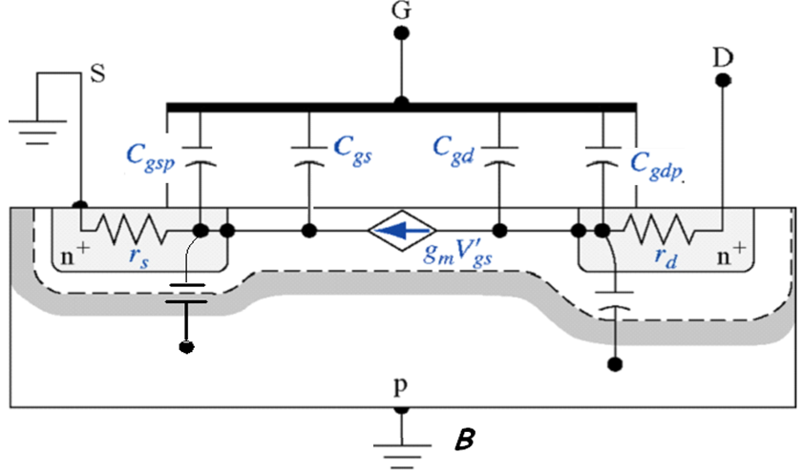

Slide 3
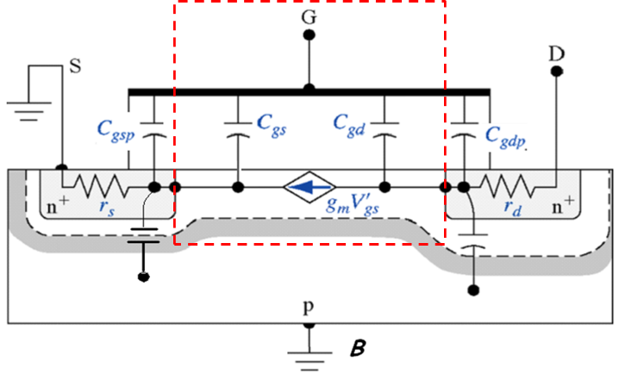
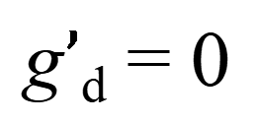
本征区和非本征区
V_{DS} < V_{DS,sat} (线性区）
When V_{DS} > V_{DS,sat} (饱和区)
g$’$_{d} = 0

Slide 4
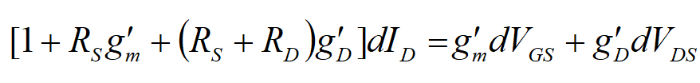

Slide 5
可见串联电阻使跨导和漏导降低同样的比例。

Slide 6
频率限制因素

Slide 7
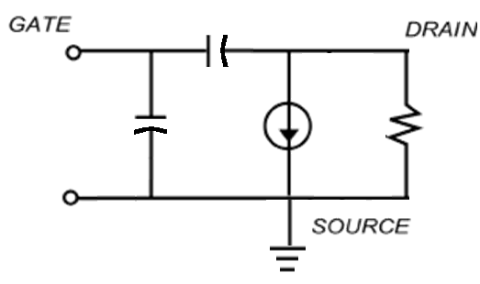



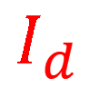




频率限制因素
$$I_{i}$$
$$C_{gdT}$$
$$I_{d}$$
+
+
$$V_{gs}$$
$$C_{gsT}$$
$$g_{m}V_{gs}$$
$$R_{L}$$
$$V_{d}$$
-
-

Slide 8
高频小信号等效电路

Slide 11
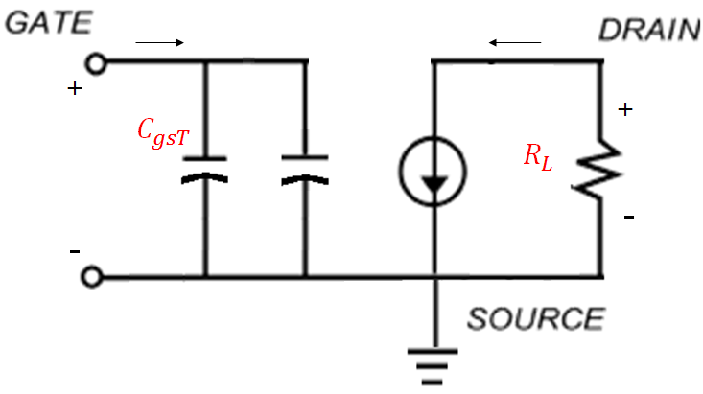






包含Miller电容小信号等效电路
$$i_{i}$$
$$i_{d}$$
G
D
$$g_{m}v_{gs}$$
$$C_{M}$$
$$v_{gs}$$
$$v_{ds}$$
S
Small signal equivalent circuit including Miller capacitance

Slide 12
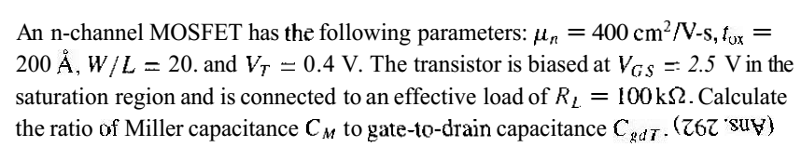

Slide 13
截止频率

Slide 14
考虑寄生电容的话，截止频率要降低

Slide 16
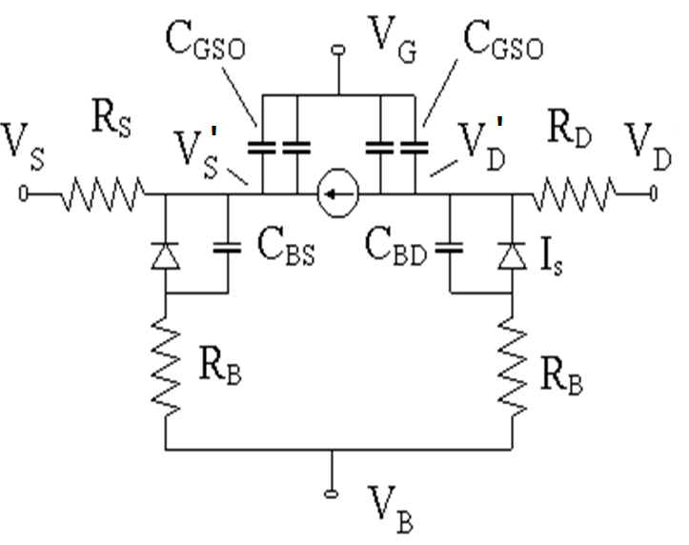
MOSFET SPICE MODEL

